Slide 1

Redes Neuronales Convolucionales: SqueezeNet y GoogLeNet
Noemí Alean Acuña
Pedro Viloria

Slide 2

Introducción
Las redes neuronales convolucionales (CNNs) son esenciales para tareas de clasificación de imágenes.
A medida que las aplicaciones en dispositivos móviles y sistemas embebidos aumentan, surge la necesidad de modelos más ligeros y eficientes.
Hoy veremos dos arquitecturas que respondieron a esta demanda: SqueezeNet y GoogLeNet.

Slide 3
Contexto y Motivación para SqueezeNet
En 2016, la creciente demanda de modelos eficientes impulsó la investigación en arquitecturas de menor tamaño.
Modelos anteriores como AlexNet y VGGNet lograban gran precisión, pero requerían muchos parámetros y recursos computacionales.
Esto era un obstáculo para dispositivos móviles, IoT, y otras aplicaciones con limitaciones de hardware.

Slide 4
¿Qué es SqueezeNet?
SqueezeNet es una red neuronal convolucional (CNN) optimizada para ser ligera y eficiente, sin sacrificar mucho la precisión.
Características claves
Utiliza el Fire module para comprimir y expandir características, manteniendo un rendimiento alto en tareas de clasificación de imágenes.
Puede tener un tamaño menor a 0.5 MB, mucho más pequeño que otras redes tradicionales.

Slide 5
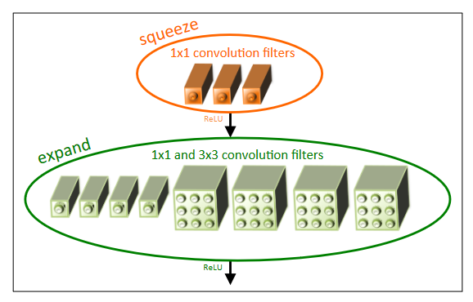
Arquitectura de SqueezeNet
Módulo Fire
Squeeze Layer: Usa convoluciones 1x1 para reducir la dimensionalidad de las características.
Expand Layer: Expande las características usando convoluciones 1x1 y 3x3.
Este diseño modular permite reducir el número de parámetros manteniendo una alta precisión.
https://www.cse.iitd.ac.in/~rijurekha/course/squeezenet.pdf

Slide 6
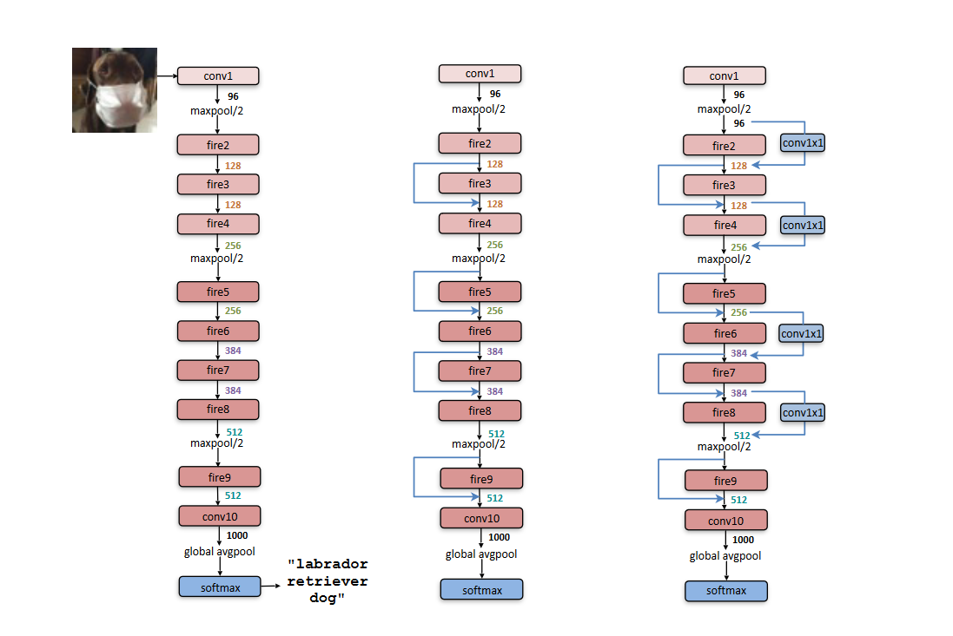
Columna 1 : La arquitectura estándar de SqueezeNet, donde después de fire9, se utiliza una operación de global average pooling antes de llegar a la capa softmax para realizar la clasificación.
Columna 2 : Una variante donde, después de cada módulo Fire, hay una capa conv1x1 que actúa como un ajuste adicional para las características antes de la siguiente operación de pooling o Fire Module.
Columna 3 : Similar a la variante en el centro, pero parece tener un ajuste más consistente en todas las capas, lo que podría mejorar la capacidad de la red para aprender características más refinadas.
https://www.cse.iitd.ac.in/~rijurekha/course/squeezenet.pdf

Slide 7
Compresión en SqueezeNet
Además del diseño eficiente del módulo Fire, SqueezeNet aplica técnicas adicionales
Pruning: Elimina conexiones irrelevantes.
Quantization: Reduce la precisión de los pesos sin comprometer la precisión.
También se pueden aplicar técnicas como la codificación Huffman para mayor compresión.

Slide 8
Resultados de SqueezeNet
Comparación con AlexNet
Logra una precisión similar con 50 veces menos parámetros.
Tamaño del modelo: menos de 0.5 MB.
Impacto: Muy utilizado en dispositivos móviles y sistemas embebidos debido a su pequeño tamaño y bajo consumo de recursos.

Slide 9
Beneficios de SqueezeNet
Menor uso de memoria
Rapidez
Compatibilidad con hardware limitado

Slide 10
GoogLeNet
Presentada en 2014 por Google, GoogLeNet (Inception v1) ganó el primer lugar en el concurso ImageNet.
GoogLeNet (Inception v1) es una red neuronal diseñada por Google para mejorar el rendimiento y la eficiencia en la clasificación de imágenes.
Características clave: Se basa en el Inception module, que aplica convoluciones de distintos tamaños en paralelo para capturar información a diferentes escalas.
Utiliza menos parámetros que modelos anteriores como AlexNet, pero con una profundidad de 22 capas.

Slide 11
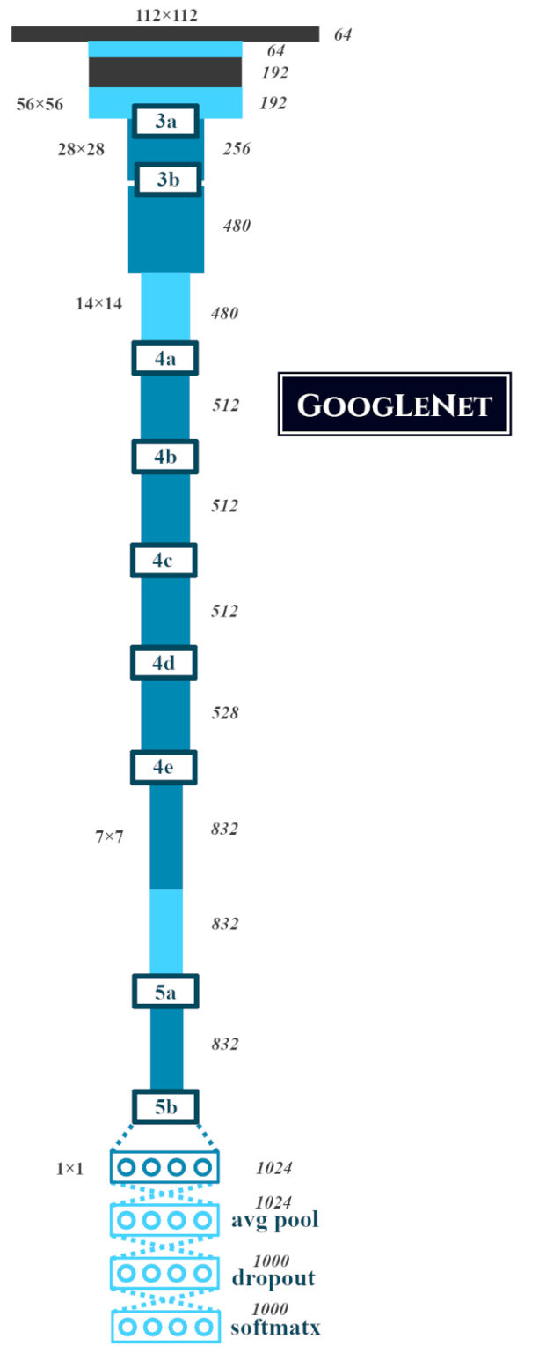
Arquitectura de GoogLeNet
Módulo Inception
Combina convoluciones de diferentes tamaños (1x1, 3x3, 5x5) en paralelo para capturar patrones a varias escalas.
Las características extraídas se concatenan para lograr una representación más rica de la imagen.
Convoluciones 1x1 Usadas antes de aplicar convoluciones 3x3 y 5x5 para reducir el número de canales y mejorar la eficiencia.

Slide 12
Eficiencia en GoogLeNet
Menos parámetros
Global Average Pooling
Eficiencia computacional
Aproximadamente 5 millones, comparado con los 60 millones de AlexNet.
Sustituye las fully connected layers, reduciendo significativamente el número de parámetros.
A pesar de tener 22 capas, logra una gran reducción en parámetros y memoria.

Slide 13
Resultados de GoogLeNet
Profundidad
Capas auxiliares intermedias
Ayudan a estabilizar el entrenamiento y evitar el problema del "gradiente que desaparece" (vanishing gradient).
Primera en ImageNet 2014 en clasificación y detección de objetos.
Con 22 capas, GoogLeNet es más profunda que AlexNet, pero más eficiente en términos de computación.

Slide 14
Beneficios de GoogLeNet
Eficiencia de parámetros: Menor número de parámetros en comparación con redes anteriores como AlexNet.
Análisis multiescala: Módulos Inception permiten capturar detalles de diferentes escalas en una imagen.
Rendimiento superior en competiciones de visión por computadora.

Slide 15
Desventajas de GoogLeNet
Complejidad: Más difícil de implementar y optimizar en comparación con arquitecturas como AlexNet o VGGNet.
Ajuste de hiperparámetros: La naturaleza modular de Inception hace que el ajuste de parámetros sea más complicado.

Slide 16
Conclusión
SqueezeNet: Solución eficiente para dispositivos con recursos limitados. Compacto, rápido y con alta precisión.
GoogLeNet: Innovadora en el uso de módulos Inception, logrando un equilibrio entre eficiencia computacional y precisión.
Ambas redes han influido significativamente en el diseño de arquitecturas de redes neuronales modernas, destacando la importancia de la eficiencia.

